Slide 1
Урок литературного чтения
в 4 классе

Slide 2
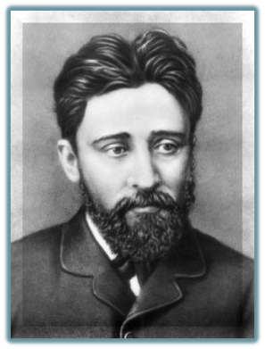
Всеволод
Михайлович
Гаршин (1855-1888)

Slide 4
Цели:
Знакомство с произведением В.М.Гаршина «Сказка о жабе и розе»
Выявление главной идеи произведения через характеристику героев и художественные особенности
Осмысление мира как воплощение добра и зла

Slide 5
Задачи:
Познакомиться с содержанием сказки, ее героями
Раскрыть образ героев сказки:
Внешний вид героев
Характер героев
Взаимоотношения героев
Мечты героев
Характеристика действий и поступков героев
Определить художественные особенности сказки

Slide 6
Мир жабы злобен;
Нам предстоит его раскрыть.
А роза, милое созданье,
Она сотворена любить.
Вот эти два противоречья
Без них никак нельзя нам быть.
Задача наша на сегодня-
Добро и зло разоблачить.

Slide 7
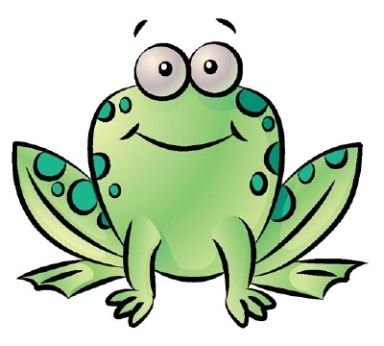
Задача урока:
Раскрыть понятия «ДОБРО» и «ЗЛО» через характеристику героев

Slide 8
Добро – нечто положительное, хорошее, полезное, противоположное злу.
Зло – нечто дурное, вредное, противоположное добру.

Slide 9
План
Окружающая обстановка
Внешний вид
Действия
Мечты, эмоции, чувства

Slide 10
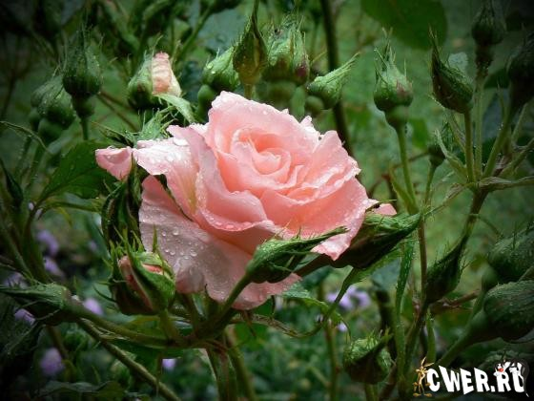
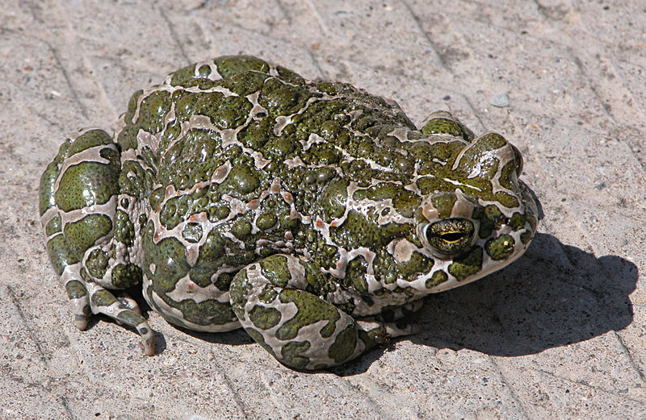
Роза –
символ добра
Жаба –
символ зла

Slide 11
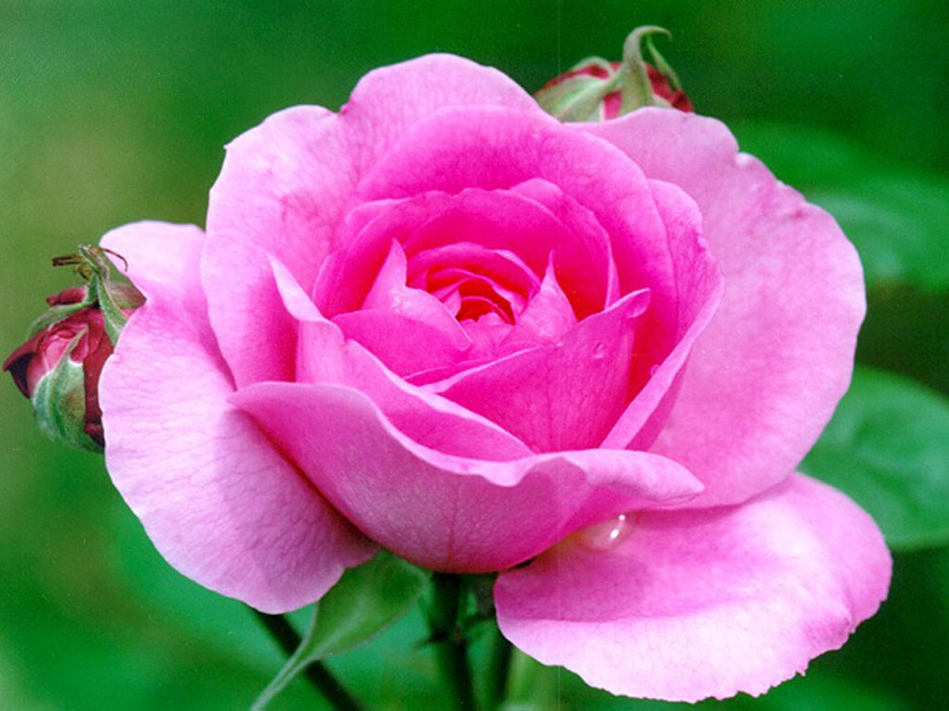
Пусть ваша душа будет также прекрасна,
как этот удивительный цветок.
Учитесь у мира только хорошему.

